Slide 1
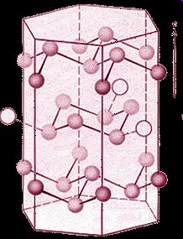
SEMIMETALES NATIVOS: As Sb Bi
Hexagonal
Fácil exfoliación debido al débil enlace entre las capas paralelas.
Son quebradizos y conducen el calor y la electricidad mucho peor que los metales nativos.
Estas propiedades reflejan un tipo de enlace intermedio entre el metálico y el covalente.
El arsénico y el bismuto nativos son poco comunes como minerales.
Empleo: El bismuto se utiliza en aleaciones para fusibles eléctricos y tapones de seguridad.

Slide 2
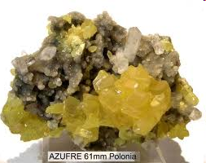
NO METALES NATIVOS
AZUFRE
CRISTALOGRAFÍA:Rómbico holoédrico (2/m 2/m 2/m)
PROPIEDADES FISICAS: H= 1.5-2.5 G=2.07
Color: Amarillo Raya: Más clara Brillo: Graso o sedoso
Fractura: concoidea Otros: arde con facilidad
COMPOSICIÓN Y ESTRUCTURA: Azufre puro pero puede
contener varias partes de selenio. La celda unitaria de la
forma ortorrómbica contiene 128 átomos de S.
FORMA DE PRESENTARSE: Cristales con formas piramidales con truncamientos de vértices. También en masas irregulares, reniformes, estalactíticas, como incrustaciones .
GÉNESIS: En terrenos con actividad volcánica, como producto de sublimación. Filoniano, asociado a sulfuros y formado por la oxidación de estos.
YACIMIENTOS:Cádiz, Islas Canarias
EMPLEO: Como abono e insecticida; para la fabricación de ácido sulfúrico y de caucho. También se usa en producción de jabón, textiles, papel, piel, tintes y en refinado de petróleo.
ETIMOLOGÍA: Del latín "sulphur", nombre del mineral.

Slide 3
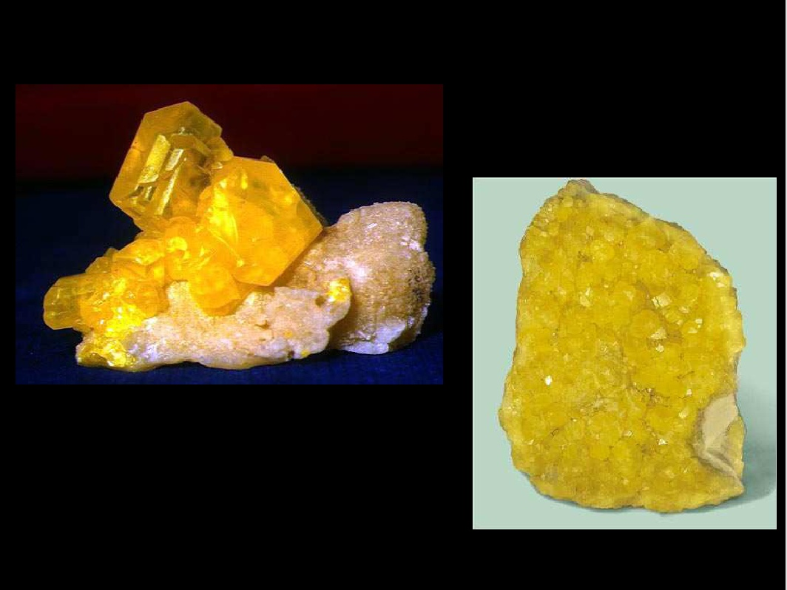

Slide 4
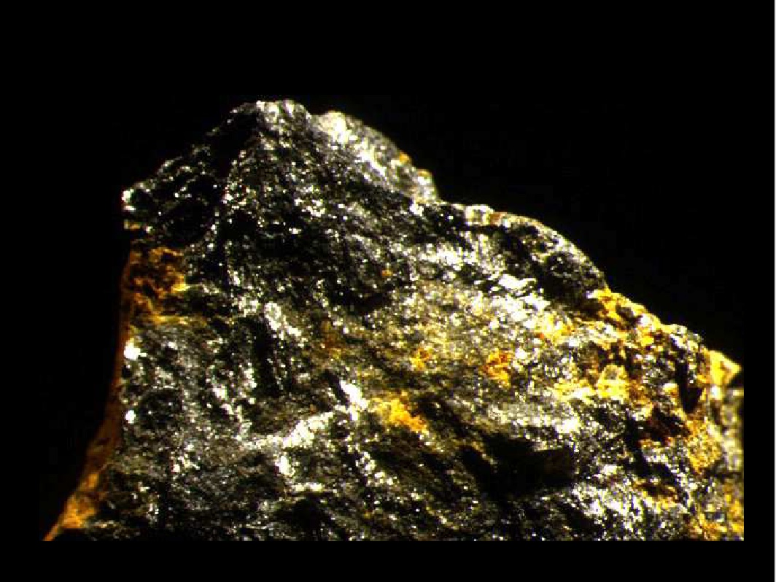

Slide 5
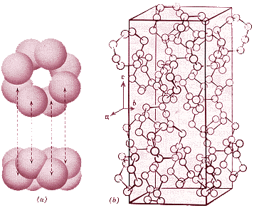
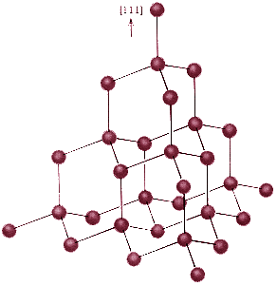
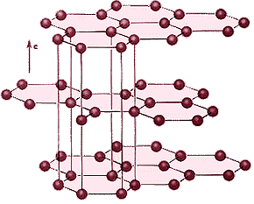
ESTRUCTURAS DE LOS NO METALES NATIVOS: S, DIAMANTE, GRAFITO.

Slide 6
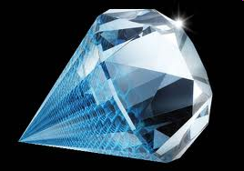
DIAMANTE
CRISTALOGRAFÍA: Cúbico holoédrico 4/m -3 2/m
PROPIEDADES FÍSICAS: H= 10 G= 3.515
Color: Habitualmente amarillo claro o incoloro, también tonalidades claras azules, verdes, naranjas, rosas, marrones (negro para la variedad Carbonado) Raya: Es imposible hacerla Brillo: Adamantino o graso. Otros: Transparente a los rayos ultravioletas.
COMPOSICIÓN Y ESTRUCTURA:Es carbono puro aunque puede contener escasas cantidades de N y B. La estructura del diamante muestra un empaquetamiento mucho más compacto que la del grafito fruto de su estabilidad a más alta presión.
FORMA DE PRESENTARSE:Habitualmente en cristales de hábito octaédrico, pero también forma cubos y dodecaedros, presentando curvaturas en las caras.
DIAGNÓSTICO: Se distingue por su gran dureza, su brillo adamantino y su exfoliación.
GÉNESIS: Necesita para su génesis una muy alta presión y la temperatura, formándose en rocas ultrabásicas del manto. Se transporta hacia la superficie a través de las llamadas tuberías de explosión.
YACIMIENTOS: África, Norteamérica, China, Venezuela, Australia, India y Siberia. La roca donde aparecen de denomina kimberlita. La variedad carbonada se encuentra en Brasil.
EMPLEO: Es la gema más importante. En la industria se emplea para cortar vidrio, el polvo fino se emplea para triturar y pulir diamantes y otras gemas.
ETIMOLOGÍA: Del griego "adamas" que significa invencible.

Slide 7
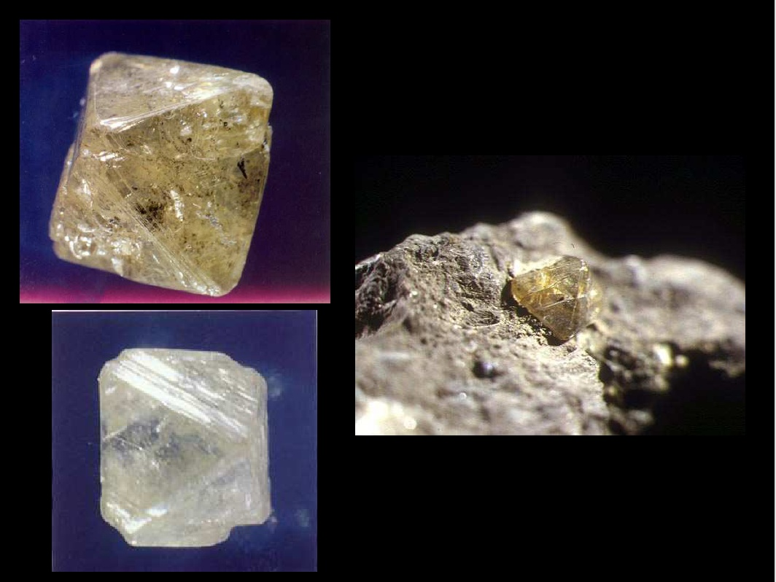

Slide 8
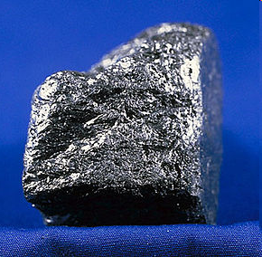
GRAFITO
CRISTALOGRAFÍA: Hexagonal 6/m2/m2/m
PROPIEDADES FÍSICAS: H= 1-2 G=2.23
Brillo: metálico Color: negro Raya: negra
Otros: tacto es graso con hojas flexibles pero no elásticas.
Exfoliación perfecta ( 0001 )
COMPOSICIÓN Y ESTRUCTURA: Carbono.
FORMA DE PRESENTARSE: Aparece normalmente en masas hojosas o escamosas, pero puede ser radiado o granular.
DIAGNÓSTICO: Se reconoce por su color, su naturaleza hojosa y su tacto graso.
GÉNESIS:Como componente primario de rocas ígneas. En meteoritos. En rocas metamórficas.
YACIMIENTOS: México, Groenlandia, China, CIS, Corea del Norte, Corea del Sur, India.
EMPLEO: Se emplea en la fabricación de crisoles refractarios para las industrias de acero, latón y bronce. Se emplea mucho como lubricante, mezclado con aceite. Mezclado con arcilla fina, forma la mina de los lápices.
ETIMOLOGÍA: Derivado de la palabra griega que significa escribir, como alusión a su empleo en los lápices.

Slide 9
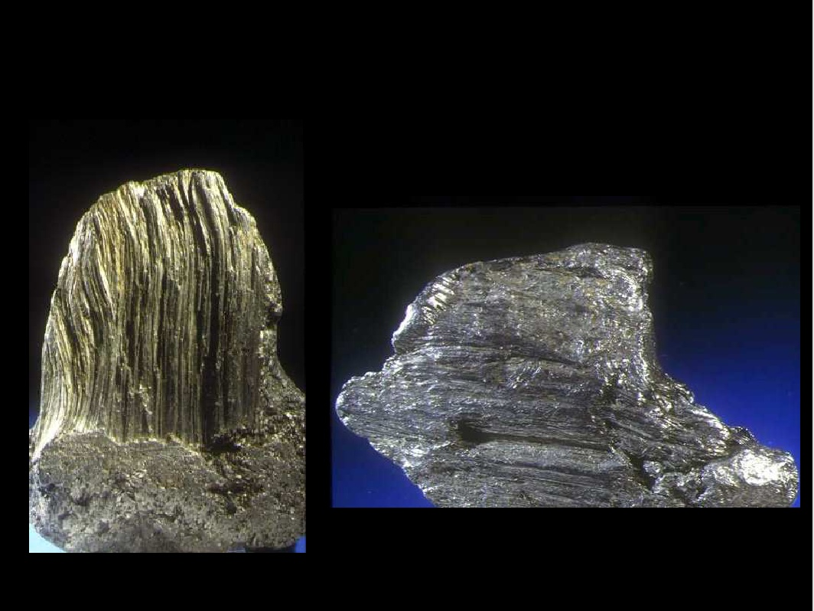

Slide 10
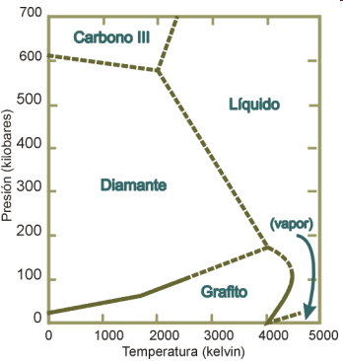
DIAGRAMA DE ESTABILIDAD DEL C

Slide 11
SULFUROS
Los sulfuros incluyen también los sulfoarseniuros, arseniuros y telururos.
La mayoría son opacos y tienen colores distintivos y huellas características. Algunos transmiten la luz en los bordes. Brillo metálico.
La fórmula general de los sulfuros es XmZn donde X=elementos metálicos y Z=elemento no metálico (S, Te, Se, As, Sb)
El número de especies que forman esta clase es superior a 300, aunque tan sólo 30 pueden considerarse importantes, por encontrarse en grandes cantidades y estar más o menos difundidos.
Densidades elevadas (hasta 9).
Elevados índices de refracción.
Gran conductividad calorífica y eléctrica
El tipo de enlace que presentan estos compuestos es, sobre todo covalente, aunque muchos de ellos poseen un marcado carácter metálico (algunos son casi aleaciones), también existen sulfuros con un cierto carácter iónico.
Entre los sulfuros importantes y que están considerados como menas metálicas, se mencionan los siguientes: esfalerita, calcopirita, pirita, marcasita y covelina.

Slide 12
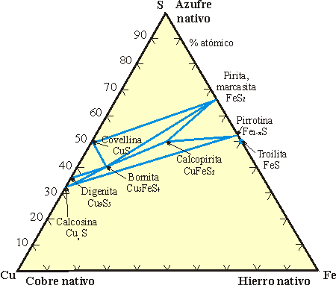
SULFUROS MÁS IMPORTANTES REPRESENTADOS EN EL SISTEMA Cu-Fe-S

Slide 13
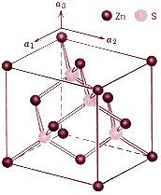
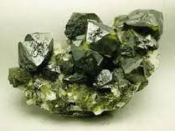
ESFALERITA-ZnS
Isométrico F43m. Los cristales son frecuentemente mal formados, suelen ser maclas polisintéticas (111). H= 3 ½-4 G=3.9-4.1
Exfoliación perfecta (011). Brillo no metálico y resinoso. Incolora cuando es pura y verde cuando es casi pura. Huella blanca a amarillo y castaño.
Composición: Zn 67%, S 33% cuando es pura.
La estructura de la esfalerita es similar al diamante con la mitad de los átomos de C reemplazados por Zn y la otra mitad por S.
La esfalerita se considera como el polimorfo cúbico a baja Tº del ZnS y la wurtzita como el polimorfo de alta Tº, estable por encima de 1020ºC a 1 atmósfera de presión.
El polimorfo wurtzita con átomos de Zn en empaquetamiento hexagonal compacto.
La blenda puede reconocerse por su brillo resinoso brillante y su exfoliación perfecta.
Es la mena más importante del Zn, es un mineral extremadamente corriente.
Los países productores más importantes: Canadá, CIS, EE.UU, Australia, Perú, México, España y Japón.
El uso principal es la galvanización del hierro, la obtención de latón, una aleación de cobre y zinc, las baterías eléctricas y se emplea como planchas de Zn.

Slide 14
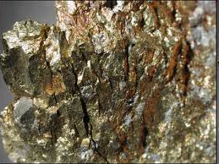
CALCOPIRITA-CuFeS2
Tetragonal 42m. Tetraédrico por la presencia de caras diesfenodales p (112) dominantes.
Brillo metálico. Color amarillo de latón, con pátina bronceada o iridiscente. Huella negra verdosa. Frágil.
Composición: Cu 34.6% Fe 30.4% S 35.0% . Su estructura puede considerarse como un derivado de la esfalerita, en la cual la mitad del Zn es sustituido por Cu y la otra mitad por Fe. Esto se conduce a la duplicación de la celda unitaria.
Se reconoce por su color amarillo de latón, huella negra verdosa.
La calcopirita es el mineral de Cu más corriente y una de las fuentes más importantes de este metal. La mayor parte de las menas de sulfuros poseen calcopirita, pero los filones más importantes económicamente son los hidrotérmicos y los depósitos de reemplazamiento.
Es muy frecuente en los Estados Unidos.
La calcopirita se altera frecuentemente transformándose en malaquita, covelina.
Es la mena más importante de cobre.

Slide 15
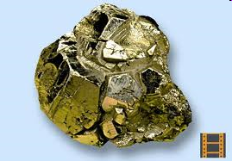
PIRITA-FeS2
Isométrico 2/m3 . Generalmente aparece en cristales.
Las formas más corrientes son el cubo, cuyas caras están normalmente rayadas con estrías.
Fractura concoide. Frágil. H=6-6 ½ G= 5.02 Brillo metálico, resplandeciente. Color amarillo latón pálido, puede ser oscuro debido a la pátina. Huella verdosa o pardonegra. Opaco. Paramagnético.
Composición: Fe 46.6% S 53.4% . La pirita tiene estructura tipo NaCl modificada, con el Fe ocupando la posición del Na y con grupos S2 ocupando la posición del Cl.
El FeS2 se presenta en dos polimorfos, pirita y marcasita.
Se distingue de la calcopirita por su color más pálido y mayor dureza y de la marcasita por su color más intenso y la forma de los cristales. La marcasita tiene cristales corrientemente tabulares, se dan maclas con la formación de cresta de gallo o punta de espada.
La pirita se altera fácilmente a óxidos de hierro, normalmente limonita. Sin embargo es mucho más estable que la marcasita.
Las rocas que contienen pirita no pueden usarse en arquitectura, puesto que la rápida oxidación serviría tanto para desintegrarla como para mancharla de óxido de hierro.
La pirita es el sulfuro más corriente y extendido. Se forma tanto en alta como en baja Tº.
Se utiliza para suministrar azufre para la producción de ácido sulfúrico y caparrosa.

Slide 16
ÓXIDOS
Los minerales de óxidos comprenden aquellos compuestos naturales en los cuales el oxígeno aparece combinado con uno o más metales. Hay óxidos simples con relaciones diferentes de X:O y óxidos múltiples XY2O4, que tienen 2 posiciones con átomos metálicos diferentes.
El tipo de enlace en las estructuras de óxidos es por lo general fuertemente iónico, en contraste con la estructura de los sulfuros con enlaces iónicos, covalentes y metálicos.
Tipo X2O y XO | Cuprita-Cu2O Cincita-CuO
Tipo X2O3 | Grupo de los hematites: corindón-Al2O3, hematites-Fe2O3, ilmenita-FeTiO3
Tipo XY2O4 | Grupo de la espinela: espinela-MgAl2O4, Ghanita-ZnAl2O4, magnetita-Fe3O4
Tipo XO2 | Grupo del rutilo: rutilo-TiO2, pirolusita-MnO2, casilerita-SnO2

Slide 17
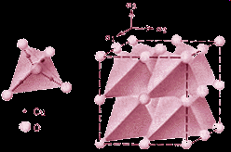
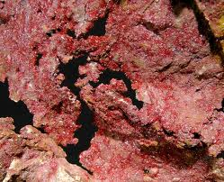
CUPRITA-Cu2O
Isométrico 4/m32/m. Se da en forma de cristales cúbicos, octaédricos y dodecaédricos, como cristales cúbicos alargados conocidos como calcotriquita.
H=3 ½ -4 G=6.1 Brillo metálico adamantino en las variedades cristalizadas claras. Color rojo en varios tonos. Huella rojo castaño.
Composición: Cu 88.8% O 11.2% . La estructura está basada en átomos de Cu en los vértices y centros de grupos tetraédricos.
Se distingue de los otros minerales rojos por la forma de sus cristales, fuerte brillo, huella.
La cuprita es una mena importante del cobre.
Países notables por ser ellos la cuprita una mena son Chile, Bolivia, Australia y Zaire. También en España y Estados Unidos.

Slide 18
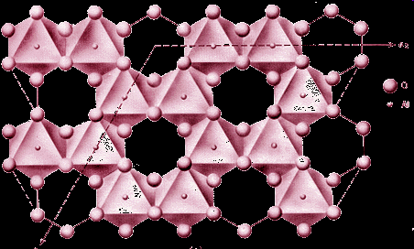
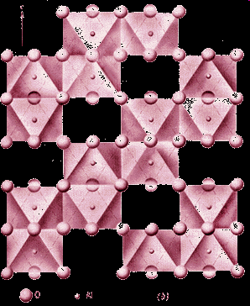
HEMATITES-Fe2O3
Hexagonal 32/m. Los cristales normalmente son tabulares gruesos o delgados (0001).
Empaquetamiento compacto hexagonal de O con los cationes en coordinación octaédrica entre ellos. Lámina basal de octaedros con una vacante octaédrica por c/ 2 octaedros. En la sección vertical mostrando la posición de los octaedros llenos y vacíos.
Partición en (1011) con ángulos casi cúbicos.
H=5 ½ -6 ½ G=5.26 Brillo metálico en cristales y mate en las variedades terrosas. Color castaño rojizo a negro. Huella de color rojo claro a oscuro que se vuelve negro al calentarlo. Translúcido.
Composición: Fe 70% O 30% .
Se reconoce por la huella característica roja.
Es un mineral que se halla en rocas de todas las edades y formas, la mena más abundante del hierro.

Slide 19
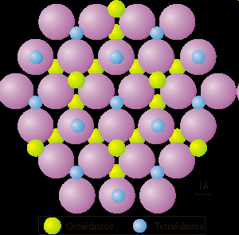
GRUPO DE LA ESPINELA-XY2O4
Basados en la distribución de los O en un empaquetamiento aproximadamente cúbico compacto proyectada a lo largo de planos (111) en la estructura. Los cationes que ocupan posiciones intersticiales en la estructura del O están en poliedros de coordinación octaédrica y tetraédrica con el O.
En una celda unitaria de espinela con una longitud de arista de unos 8 A, existen 32 posiciones octaédricas y 64 tetraédricas donde 16 y 8 respectivamente están ocupadas por cationes.
Existen 2 tipos de estructuras de espinela: normal y inversa. En la normal los 8 cationes X ocupan las 8 posiciones tetraédricas y los cationes Y ocupan las 16 posiciones octaédricas dando la fórmula X8Y16O32. En la estructura inversa, 8 de los 16 cationes Y ocupan las 8 posiciones tetraédricas, dando lugar a la fórmula Y(YX)O4.
En la estructura de la espinela normal los conceptos generales de relación de radios no se aplican, realmente el catión mayor está en el poliedro menor y viceversa.

Slide 20
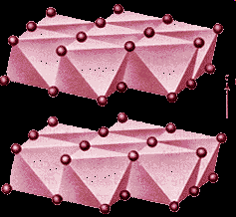
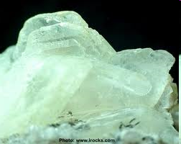
HIDRÓXIDOS
Brucita Mg(OH)2, Manganita MnO(OH), Grupo de la goethita: Diásporo α AlO(OH), Goethita αFeO(OH).
La presencia de los grupos (OH) ocasiona un debilitamiento en los enlaces de las estructuras en comparación con las de los óxidos.
La estructura de la Brucita consta de Mg coordinado octaédricamente al (OH), con los octaedros compartiendo las aristas que forman una capa.
Normalmente el cristal de la brucita es hojoso, macizo. Tiene exfoliación perfecta (0001) paralela a las láminas octaédricas. Láminas flexibles no elásticas. MgO 69% H2O 31%.
La Brucita se reconoce por su aspecto hojoso, color claro y brillo perlado en la cara de exfoliación. Se distingue del talco por su dureza y por no tener tacto graso, y de la mica, por no ser elástica.
La Brucita es una fuente secundaria de magnesio metálico.

